Slide 1
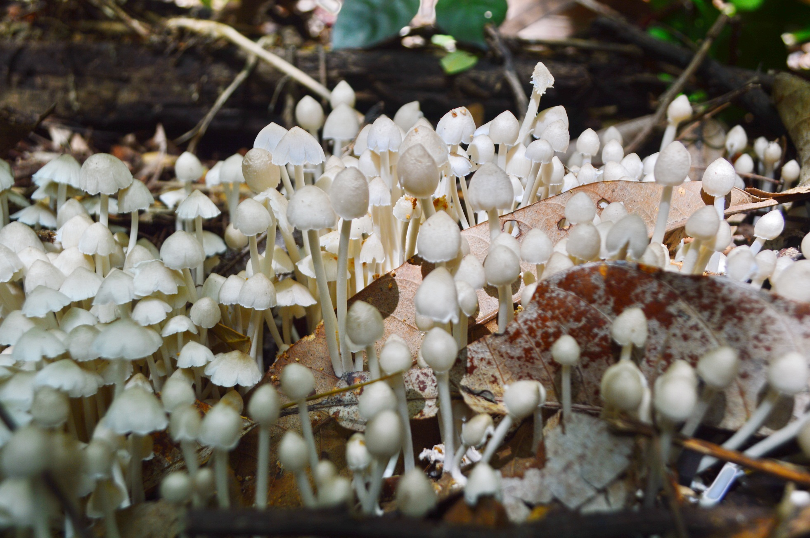
มาทำความรู้จักกับ
เห็ดโคนข้าวตอก

Slide 2
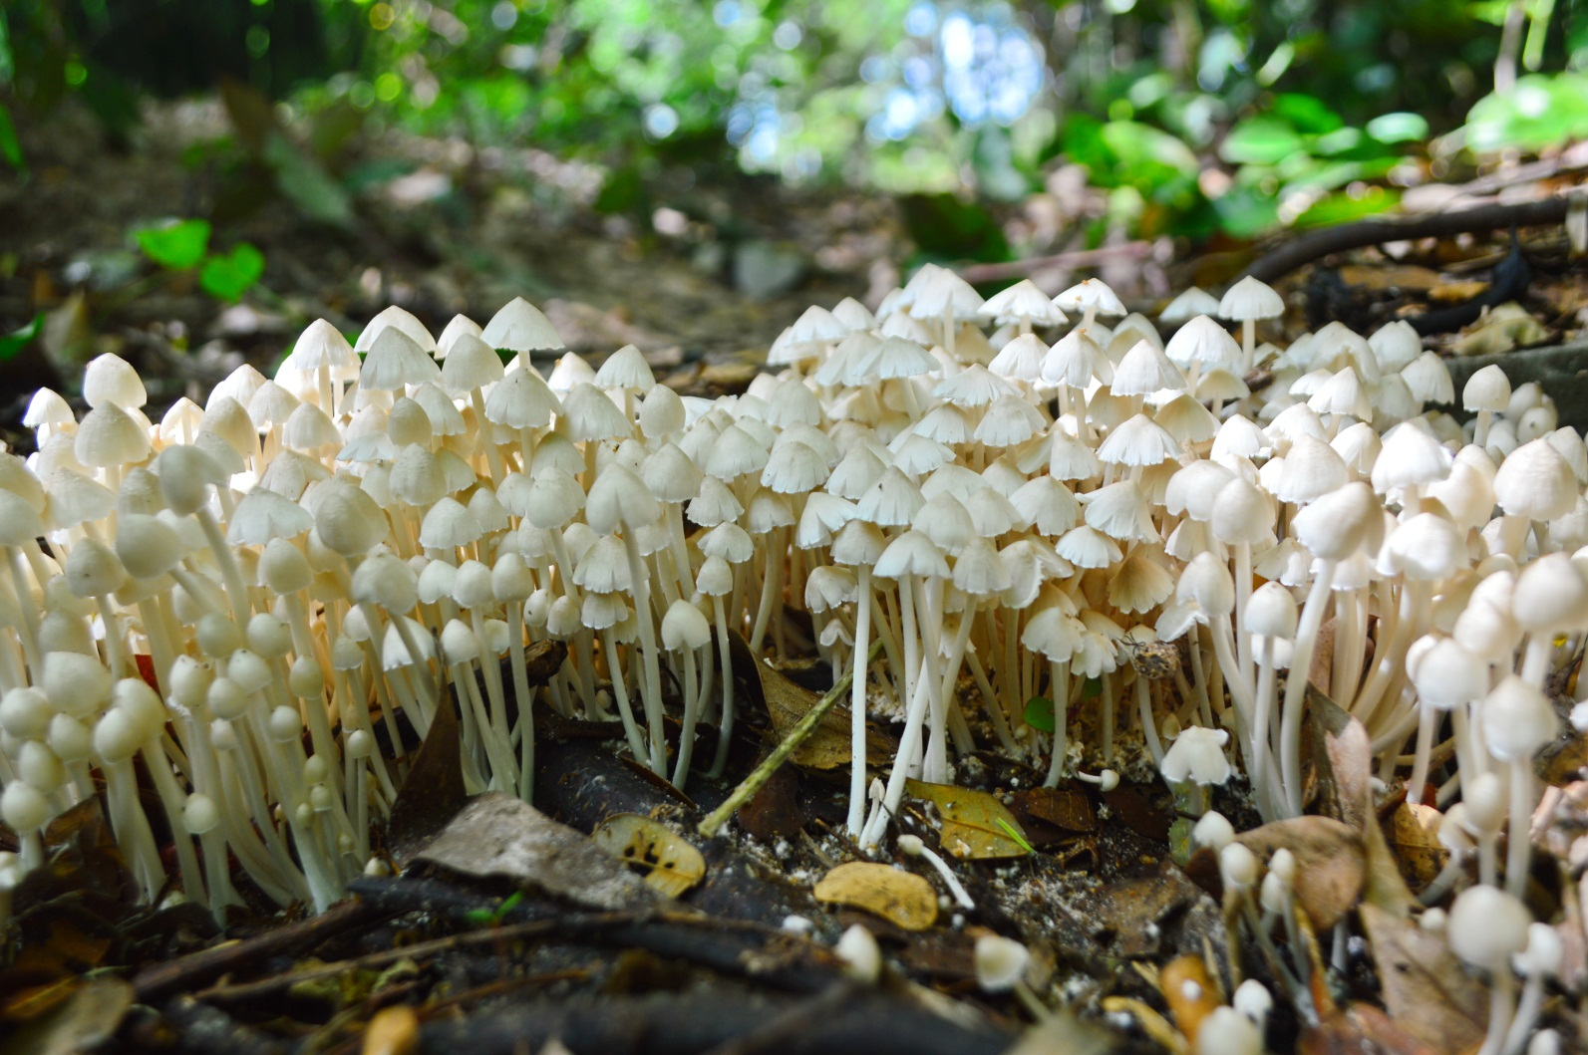
เห็ดโคนข้าวตอก
ชื่อวิทยาศาสตร์: Termitomyces microcarpus (Berk. & Br.).
ชื่ออื่นๆ: เห็ดข้าวปลวกไก่น้อย , เห็ดข้าวตอก
การใช้ประโยชน์: นำมารับประทานได้

Slide 3
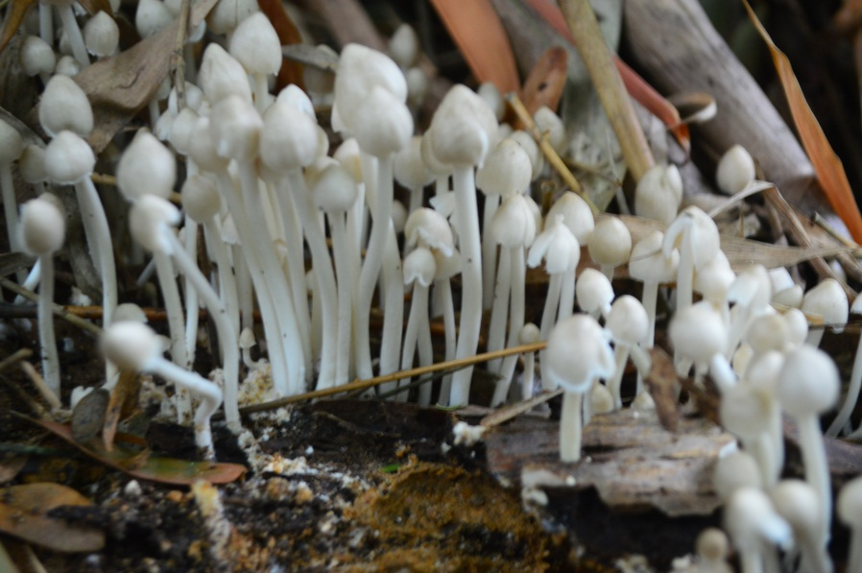
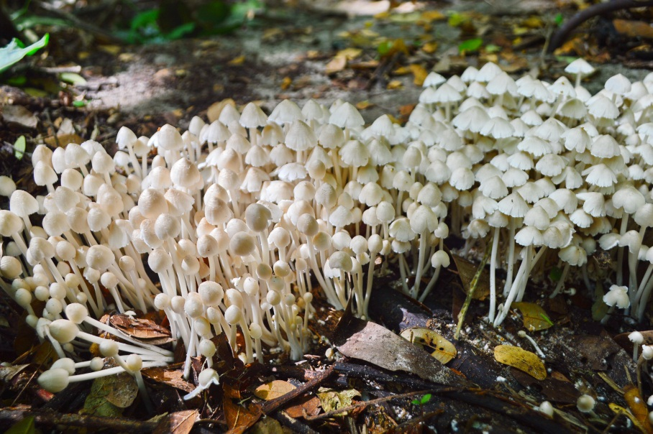
เห็ดโคนข้าวตอก
เป็นเห็ดโคนดอกเล็กๆ จะขึ้นเป็นสีขาวโพลนเต็มไปหมด มีขนาดเส้นผ่าศูนย์กลางประมาณ 2-3 ซ.ม. มักจะขึ้นตามที่โล่งดินร่วงซุย หรือใต้ต้นไม้ ที่มีใบไม้เยอะๆ อยู่รวมกันเป็นกลุ่ม มีสีขาว สูงประมาณ 1-3.7 เซนติเมตร ดอกมีความกว้างประมาณ0.5-1.3เซนติเมตร ดอกมีลักษณะยอดแหลม ขอบดอกและผิวดอกเรียบ ครีบมีลักษณะคล้ายซี่ฟัน ครีบติดก้านดอกมาก มีการเรียงกันของครีบดอกที่ใกล้กัน โคนหรือขาเป็นทรงกระบอกปลายเล็กผิวเรียบ พบในบริเวณที่ชื้น อุณหภูมิ 30ºC ความชื้นสัมพัทธ์ 92% หลังฝนตก มีอากาศร้อนอบอ้าว พบช่วงต้นฤดูฝน หมวกเห็ดคล้ายร่มขึ้นเป็นดอกเดี่ยวกระจัดกระจายเป็นกลุ่มใหญ่บน พื้นดินที่มีจอมปลวก ป่าดิบชื้น ลักษณะสัณฐานวิทยา หมวกเห็ด สีขาวนวล รูปร่ม ยอดหมวกสีน้ำตาลอ่อน ซึ่งจะจางหายไปเมื่อดอกบานเต็มที่ ผิวเรียบ เนื้อบาง เส้นผ่าศูนย์กลาง 1-1.5 เซนติเมตร ครีบสีขาวนวล กว้าง 1-2 มิลลิเมตร ไม่ยึดติดกับก้าน ก้านตรงยาว 2-4 เซนติเมตร เส้นผ่าศูนย์กลาง 1-2 มิลลิเมตร โคนก้านสีน้ำตาลอ่อนผิวเรียบ
แหล่งข้อมูล :www.bedo.or.th › หน้าแรก › ทรัพยากรชีวภาพ

Slide 4
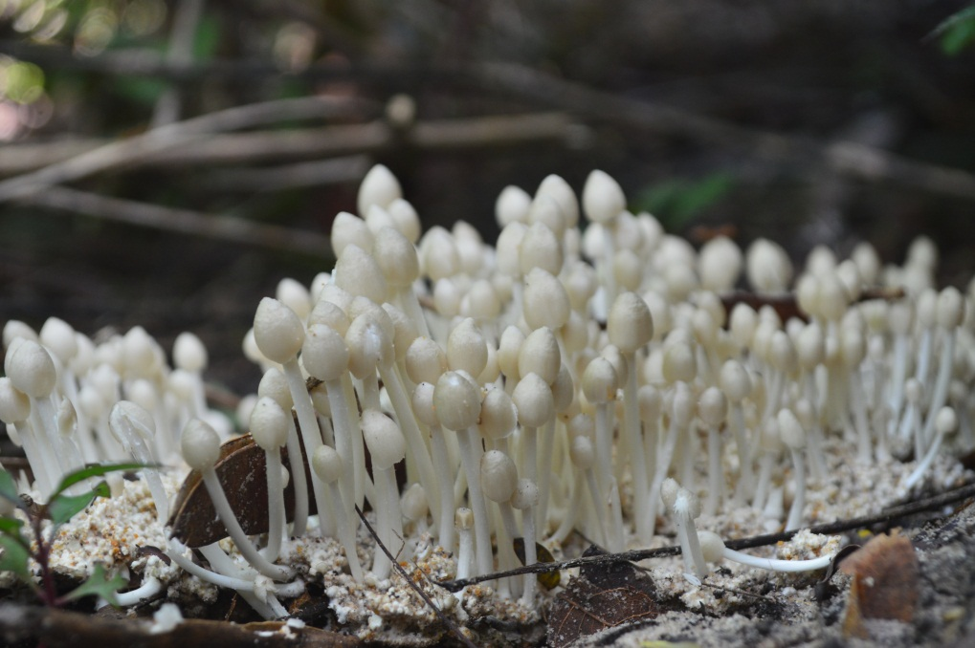
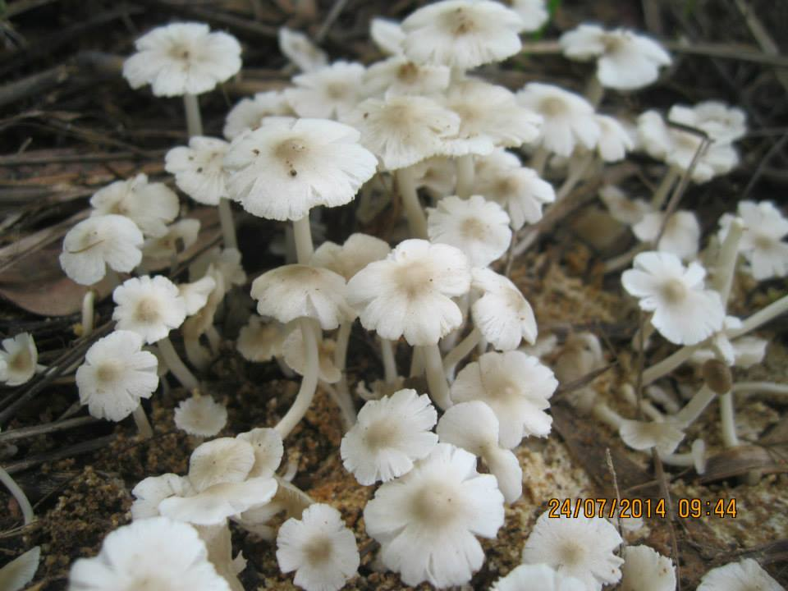
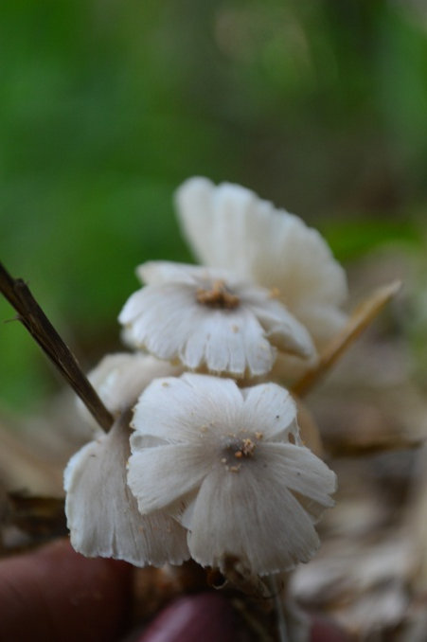
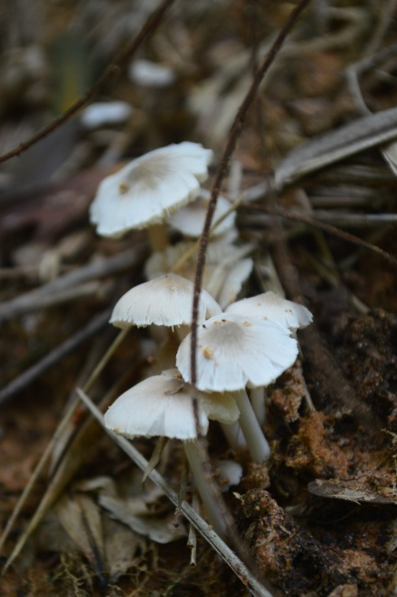
ลักษณะ
ดอก มีลักษณะยอดแหลม ขอบดอกและผิวดอกเรียบ โคนหรือขาเป็นทรงกระบอกปลายเล็กผิวเรียบ
หมวกเห็ด คล้ายร่ม หมวกเห็ด สีขาวนวล รูปร่ม ยอดหมวกสีน้ำตาลอ่อน ซึ่งจะจางหายไปเมื่อดอกบานเต็มที่ ผิวเรียบ เนื้อบาง
แหล่งข้อมูล :www.bedo.or.th › หน้าแรก › ทรัพยากรชีวภาพ

Slide 5
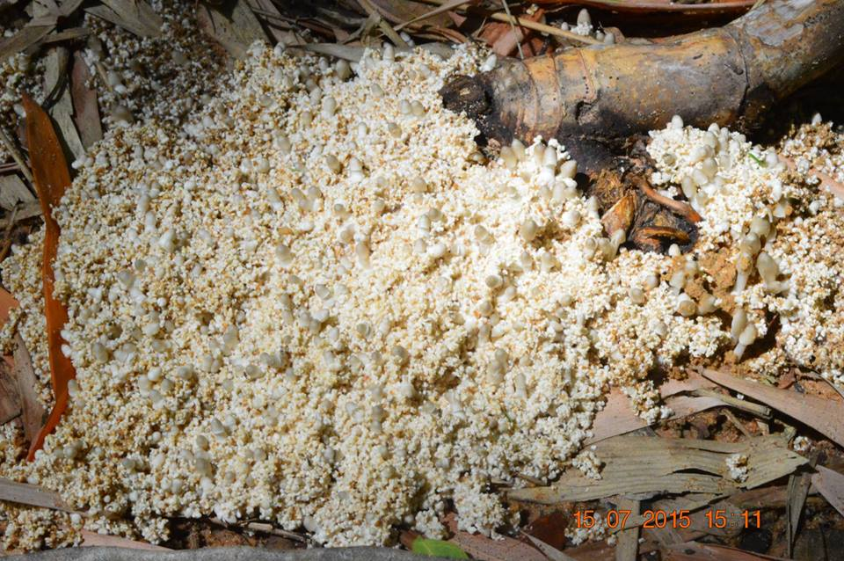

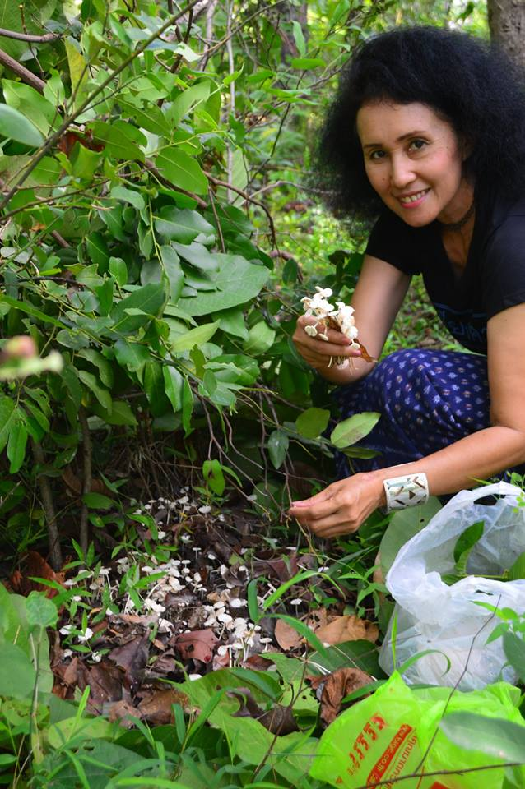
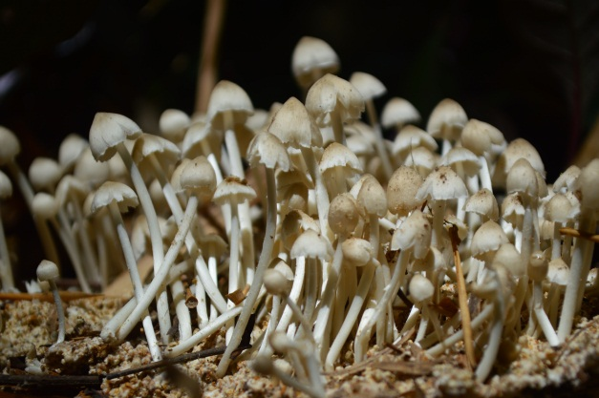
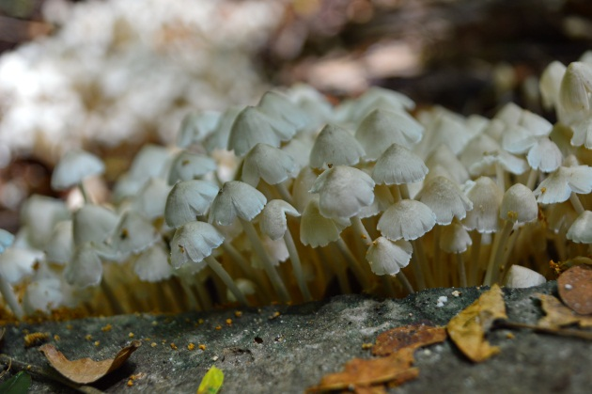
ปลวกเลี้ยงราหรือปลวกเลี้ยงเห็ด
ปลวกเลี้ยงรามีหลายชนิด เห็ดโคนก็มีหลายชนิดเช่นกัน ความสัมพันธ์ระหว่างชนิดเห็ดโคนกับชนิดปลวกไม่มีความเฉพาะเจาะจง กล่าวคือ มีเห็ดโคนหลายชนิดอยู่ร่วมได้กับปลวกหนึ่งชนิด และในทางกลับกันก็มีปลวกหลายชนิดที่มีความสัมพันธ์กับเห็ดโคนเพียงชนิดเดียว ยังมีเห็ดโคนอีกกลุ่มหนึ่งที่ไม่มีรากเทียมคือ เห็ดโคนข้าวตอก เห็ดโคนพวกนี้มีขนาดเล็ก เส้นผ่านศูนย์กลางของหมวกประมาณ 2 ซ.ม. เริ่มจากการมีเส้นใยเห็ดเจริญเติบโตอยู่ในรังปลวก เมื่อถึงฤดูฝนปลวกจะขนชิ้นส่วนของสวนเห็ดขึ้นมาจากรัง แล้วเอามาวางไว้เหนือดิน ภายในเวลาเพียง 2 วัน จะเห็นดอกเห็ดโคนข้าวตอก ขนาดเล็กสีขาวขึ้นบนชิ้นส่วนของสวนเห็ดเต็มไปหมด
แหล่งข้อมูล :http://banhed432.blogspot.com/p/blog-page_3947.html

Slide 6
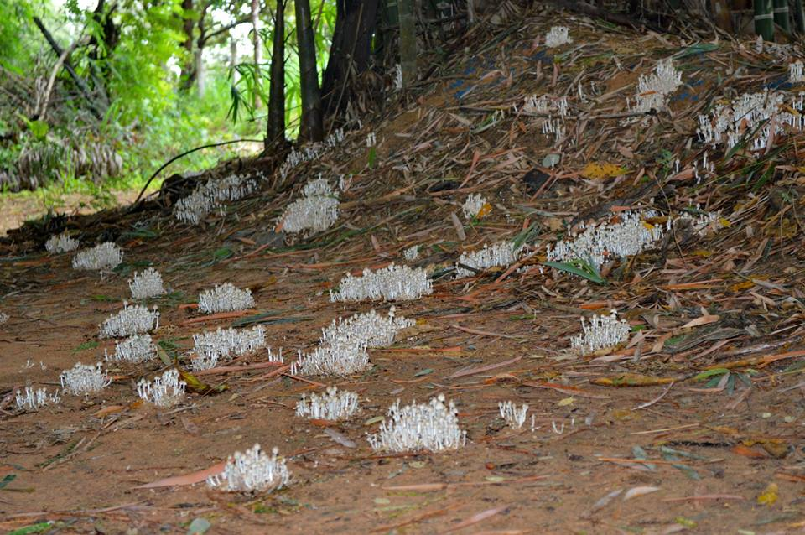
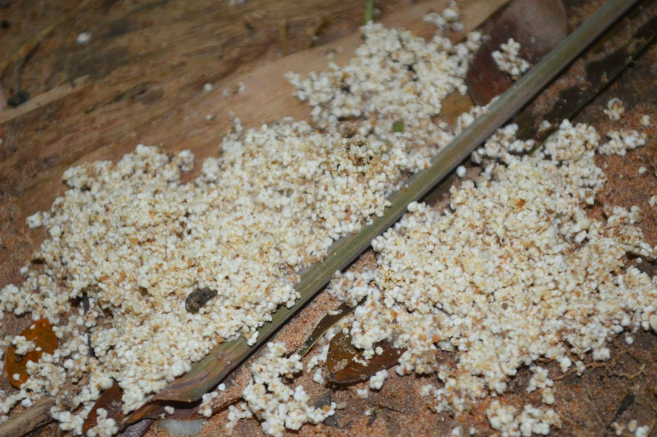
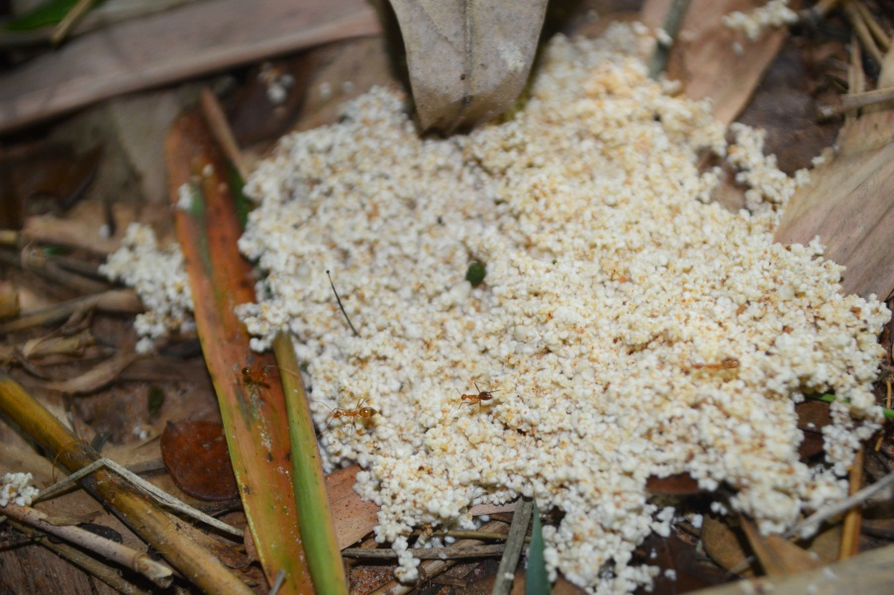
สวนเห็ดปลวก
เส้นใยเห็ดเจริญเติบโตอยู่ในรังปลวก เมื่อถึงฤดูฝนปลวกจะขนชิ้นส่วนของสวนเห็ดขึ้นมาจากรัง แล้วเอามาวางไว้เหนือดิน เรียกว่าไข่เห็ดปลวก
แหล่งข้อมูล ttp://banhed43:h2.blogspot.com/p/blog-page_3947.html

Slide 7
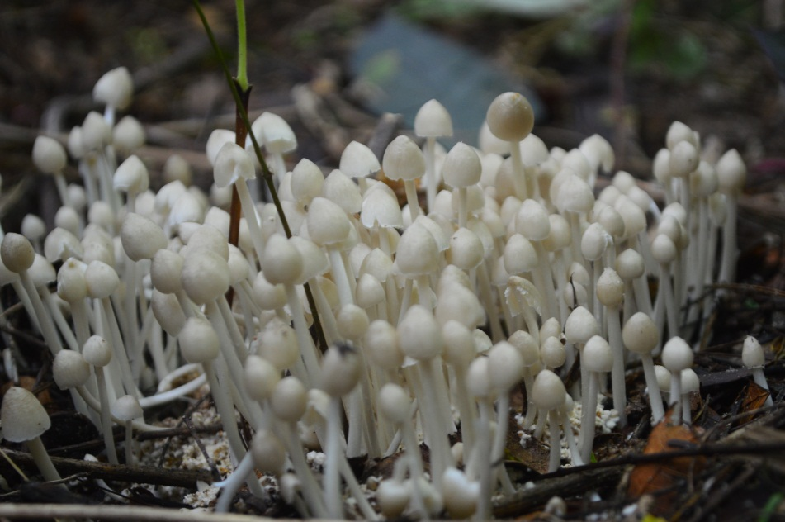
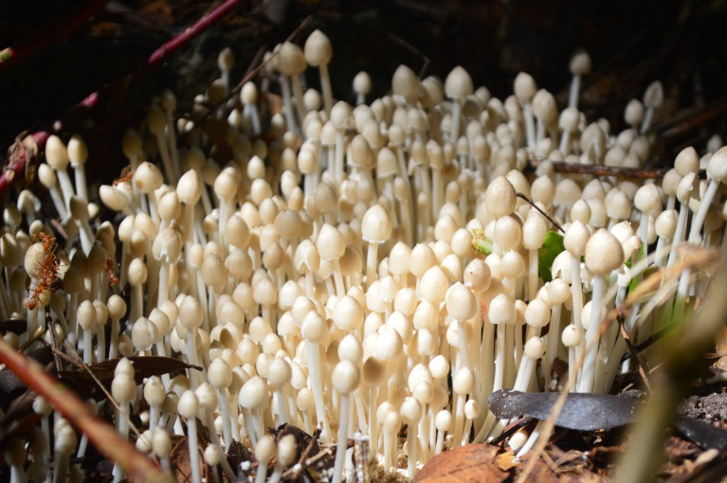
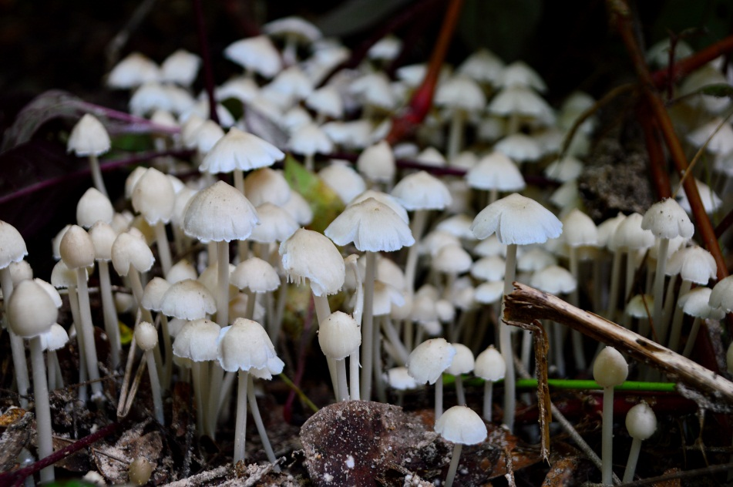
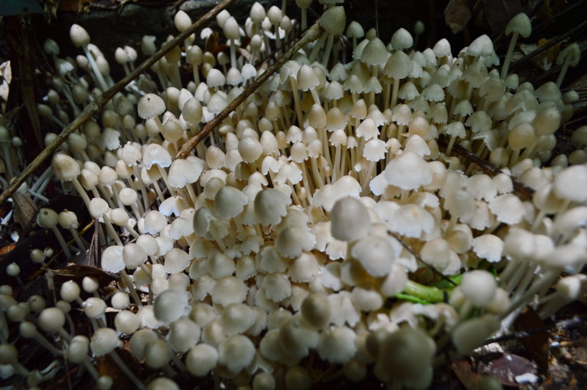
ภายในเวลาเพียง 2 วัน จะเห็นดอกเห็ดโคนข้าวตอก ขนาดเล็กสีขาวขึ้นบนชิ้นส่วนของสวนเห็ดเต็มไปหมด
แหล่งข้อมูล :http://banhed432.blogspot.com/p/blog-page_3947.html

Slide 8
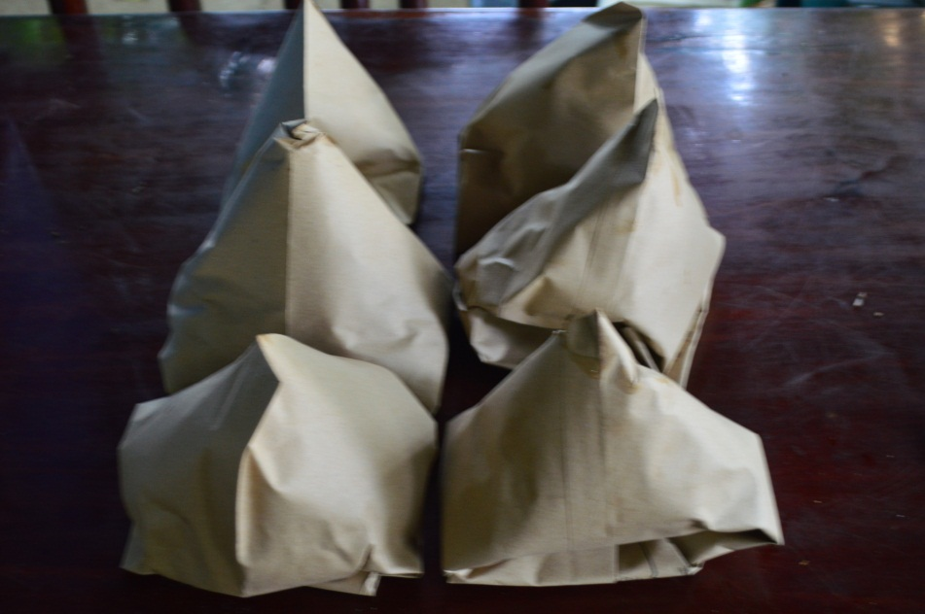
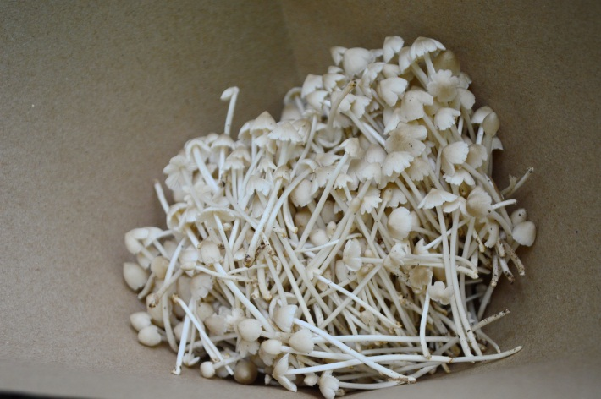
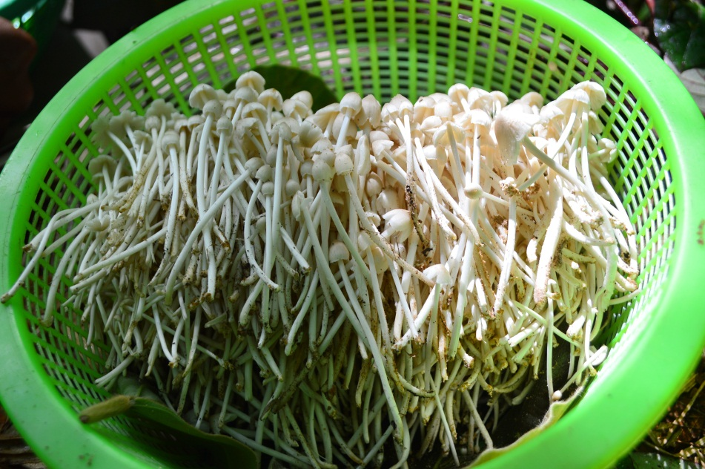
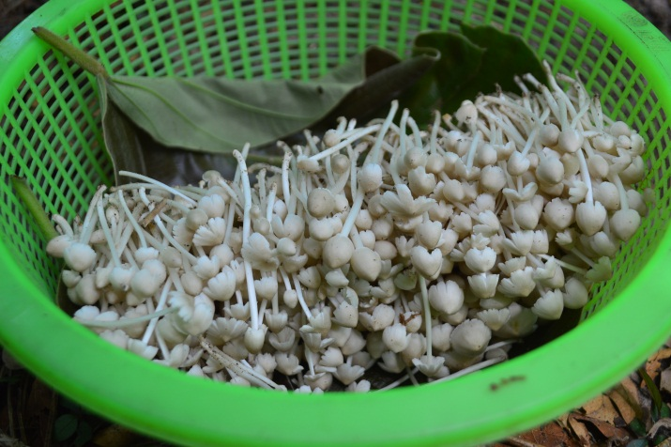
การเก็บเห็ดปลวกไก่น้อยหากจะให้อร่อยต้องเก็บตอนที่ดอกยังไม่บาน และใช้กรรไกรหรือมือ เอาส่วนที่มีดินตรงปลายสุดออกเพื่อง่ายต่อการจัดเก็บ โดยควรห่อกระดาษก่อนเก็บเข้าตู้เย็น
แหล่งข้อมูล :http://banhed432.blogspot.com/p/blog-page_3947.html

Slide 9
แหล่งค้นคว้าข้อมูล
http://banhed432.blogspot.com/p/blog-page_3947.html
เห็ดโคนข้าวตอก - ข้อมูลทรัพยากรชีวภาพจุลินทรีย์www.bedo.or.th › หน้าแรก › ทรัพยากรชีวภาพ , 29 มี.ค. 2554

Slide 10

เห็ดปลวกไก่น้อย
เป็นเห็ดปลวกที่มีขนาดเล็ก

Slide 11
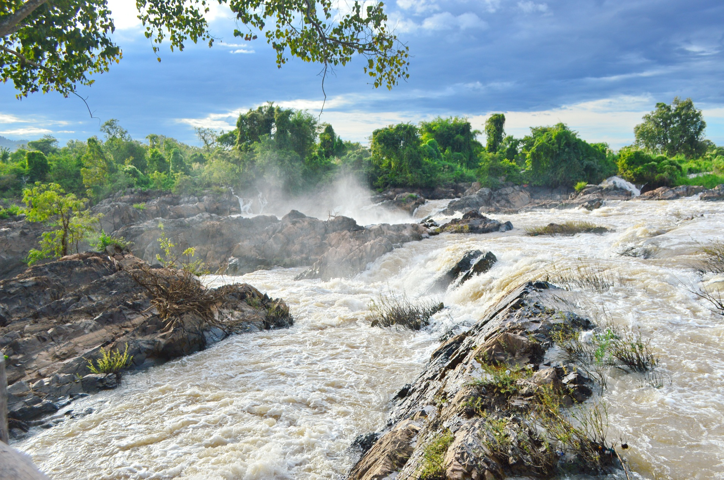
ขอบคุณคะ
ไว้ติดตามชมชุดต่อไป

